Slide 1
Екологічна політика та міжнародне співробітництво

Slide 2
План
Екологічна політика
Засади екологічної політики в Україні
Міжнародне співробітництво України у сфері екологічної політики

Slide 3
Екологічна політика
Екологічна політика - це діяльність суспільства і держави, спрямована на охорону та оздоровлення природного середовища, ефективне поєднання функцій природокористування і охорони довкілля, забезпечення екологічної безпеки громадян
поява терміну свідчить про визнання людським суспільством третього виміру в політиці - екологічного (окрім економічного й соціального)
Рівні ієрархії екополітики
міжнародно-глобальна екополітика (наприклад, встановлюються економічні зони в Світовому океані, квоти на вилучення природних ресурсів, вводяться заборони на скидання речовин);
регіональна екополітика (наприклад, створення прикордонних заповідників, співпраця країн щодо контролю за перенесенням біозабруднювачів);
національна (державна) екополітика (наприклад, прийняття і реалізація природоохоронних законів, міжнародних договорів);
локальна екополітика (наприклад, політика економічного району або міста)
Ужанський і Надсянський біосферні заповідники

Slide 4
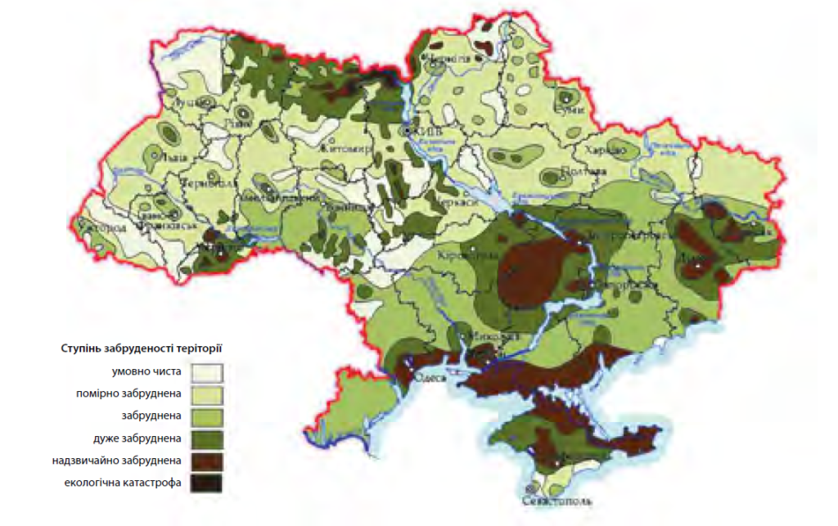
Екологічна політика
Цілі екополітики встановлюються на таких рівнях:
Глобальний рівень | Національний
на регіональному та місцевому рівнях цілі конкретизуються, виходячи із специфіки території;
на національному та регіональному рівнях використовується поняття стратегічних цілей, для реалізації яких намічають конкретні напрями дій;
Сумарна забрудненість природного середовища
На основі визначених напрямів розробляються механізми та заходи їхньої реалізації - інструменти екополітики (наприклад, оцінювання впливу на довкілля, екологічний рейтинг забруднених територій)

Slide 5
Екологічна політика
Основні принципи сучасної екополітики реалізуються в рамках Концепції сталого розвитку, в основі якої - ідея узгодженого керування трьома взаємопов'язаними сферами - економікою, екологією та соціальними процесами
зазвичай принципи закріплюються установчими договорами;
наприклад, у статті договору про заснування Європейського Співтовариства визначаються принципи його екологічної політики: інтеграція, «забруднювач платить», попередження, перестороги, збереження біорізноманіття та ін.

Slide 6
Засади екологічної політики в Україні
Реалізація екологічної політики здійснюється на міжнародному (глобальному), державному (національному), регіональному (обласному) та місцевому (міста, села) рівнях
екологічна політика на державному рівні формується Міністерством екології та природних ресурсів України;
основні пріоритети визначено у Проєкті Закону України «Про основні засади (стратегію) Державної екологічної політики України на період до 2030 року»;
суб'єктами екологічної політики разом з державою реалізацію екологічної політики забезпечують політичні партії, наукові організації, громадські організації, що робить її об'єктом не лише державного, а й публічного управління

Slide 7
Засади екологічної політики в Україні
Стратегічні цілі екополітики України
формування екологічної свідомості, цінностей та освіти;
сталий розвиток і збалансоване використання природних ресурсів;
впровадження екологічних вимог і норм в усі сфери діяльності;
зниження екологічних ризиків для екосистем та здоров'я громадян;
розвиток державної системи охорони довкілля

Slide 8
Засади екологічної політики в Україні
Основні документи екологічної політики України
закони - «Про природно-заповідний фонд України», «Про тваринний світ», «Про оцінку впливу на довкілля» (2017), «Про стратегічну екологічну оцінку»;
концепції - Концепція реалізації державної політики у сфері зміни клімату на період до 2030 року;
програми - Концепція Загальнодержавної програми збереження біорізноманіття на 2005-2025 роки;
стратегії - Національна стратегія поводження з відходами
Національна стратегія поводження з відходами

Slide 9
Засади екологічної політики в Україні
У всьому світі громадський екологічний рух давно став одним із суб'єктів екологічної політики
Найвідоміші природоохоронні організації світу
Всесвітній фонд природи;
Грінпіс (англ. Greenpeace, Зелений мир);
Всесвітнє товариство захисту тварин (англ. World Society for the Protection of Animals, WSPA)
Найвпливовіші екологічні організації України
Національний екологічний центр;
«МАМА-86»;
«Екологія-Право-Людина»;
Українська екологічна асоціація «Зелений світ»;
Всеукраїнська екологічна ліга

Slide 10
Міжнародне співробітництво України у сфері екологічної політики
Основні напрями міжнародного співробітництва України
охорона біорізноманіття;
охорона транскордонних водотоків і міжнародних озер;
зміна клімату;
охорона озонового шару;
охорона атмосферного повітря;
поводження з відходами;
оцінювання впливу на довкілля

Slide 11
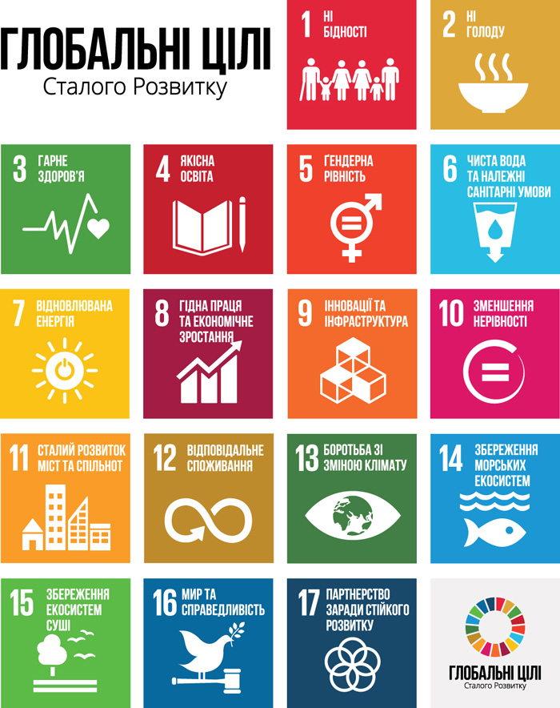
Міжнародне співробітництво України у сфері екологічної політики
Події в діяльності міжнародного природоохоронного руху
Генеральна Асамблея МСОП (1978), запроваджено Червону книгу, Зелену книгу;
Всесвітня комісія з навколишнього середовища і розвитку (1983), комісія Г. Х. Брундтланд;
Конференція ООН, в Ріо-де-Жанейро (1992), представники 179 урядів прийняли документ про принципи і основні дії з метою сталого розвитку;
Саміт в Нью-Йорку (2015), схвалено Цілі сталого розвитку на період до 2030 р.;
Генеральна Асамблея ООН і Всесвітня хартія природи - ведуча роль у міжнародно-правовій охороні довкілля

Slide 12
Міжнародне співробітництво України у сфері екологічної політики
Розвиток міжнародного співробітництва України у сфері охорони довкілля передбачає:
врахування рекомендацій всесвітніх самітів зі сталого розвитку;
забезпечення участі в діяльності таких міжнародних організацій, як Організація Об'єднаних Націй з питань освіти, науки і культури (ЮНЕСКО), Міжнародна спілка охорони природи (МСОП), Міжнародне агентство з атомної енергії (МАГАТЕ), Всесвітня організація охорони здоров'я (ВООЗ), Продовольча і сільськогосподарська організація ООН (ФАО), Всесвітня метеорологічна організація (ВМО);
залучення зовнішньої допомоги в сектор охорони довкілля;

Slide 13
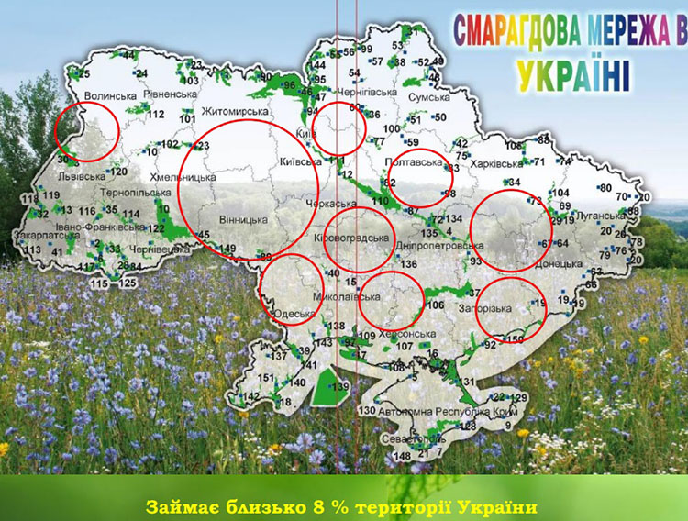
Міжнародне співробітництво України у сфері екологічної політики
Розвиток міжнародного співробітництва України у сфері охорони довкілля передбачає:
актуалізація чинних міжнародних стандартів;
забезпечення виконання важливих міжнародних документів (Конвенція про оцінку впливу на навколишнє середовище у транскордонному аспекті, Стокгольмська конвенція про стійкі органічні забруднювачі, Конвенція із захисту озонового шару та ін.); для забезпечення функціонування єдиної європейської мережі природоохоронних територій, згідно з Бернською Конвенцією про охорону дикої флори та фауни і природних середовищ існування в Європі, Україна розробила та винесла на обговорення проект Закону «Про території Смарагдової мережі».
Заборона та обмеження господарської діяльності в межах території Смарагдової мережі

Slide 14
Екологічна політика є координуючою ієрархічною першоосновою для досягнення цілей у сфері раціонального природокористування, охорони довкілля і екологічної безпеки
Екологічна політика України - це діяльність державних та неурядових органів, спрямована на забезпечення екологічно збалансованого розвитку
Міжнародне співробітництво України у сфері охорони довкілля розвивається на рівні узгодження і коригування дій державних органів у глобальних міжнародних програмах, а також шляхом допомоги ЄС у реалізації конкретних проектів

Slide 15
Побутові відходи як екологічна проблема
Щороку людство продукує понад 2 млрд тонн сміття або близько 2 т на рік на людину.
У багатьох країнах світу давно замислилися над тим, як уникнути перетворення планети на великий смітник. Виявляється, сміття можна переробляти і робити з нього або речі, або електричну енергію, або тепло, а сміттєспалювальні заводи перетворювати на теплоелектростанції і водночас мистецькі об'єкти.
Кашалот

Slide 16
Щорічно в усьому світі 15 травня відзначається Всесвітній День захисту клімату, мета якого – привернути увагу людства до проблеми його зміни, основною причиною якої вважають зростання викидів парникових газів внаслідок діяльності людини
22 березня уся світова спільнота відзначає Всесвітній день води під гаслом: «Вода для всіх».Уперше ідея проведення Всесвітнього дня води прозвучала на Конференції ООН з охорони довкілля, що відбулася в 1992 році в Ріо-де-Жанейро

Slide 17
Запитання:
Дайте визначення поняттю – екологічна політика.
Охарактеризуйте основні принципи екополітики.
У чому полягають стратегічні цілі екополітики України.
Назвіть та охарактеризуйте основні документи екологічної політики України.
Назвіть та охарактеризуйте основні напрями міжнародного співробітництва України.
Поясніть необхідність правильної утилізації побутових відходів

